Slide 1
Что такое
дружба?

Slide 2
Дружба -
это когда люди хотят быть вместе, когда они интересуют друг друга, доверяют друг другу.

Slide 4
Качества характерные дружбе | Качества нехарактерные дружбе
Доверие | Споры
Общие интересы | Злость
Понимание | Насмешки
Защита | Конфликты
Взаимопонимание | Разногласия
Искренность | Зависть
Помощь | Жадность

Slide 5
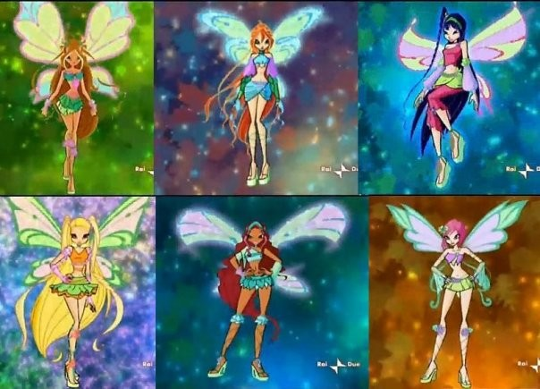
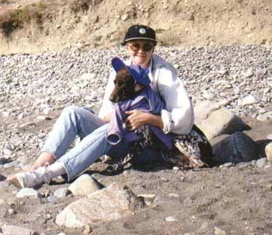
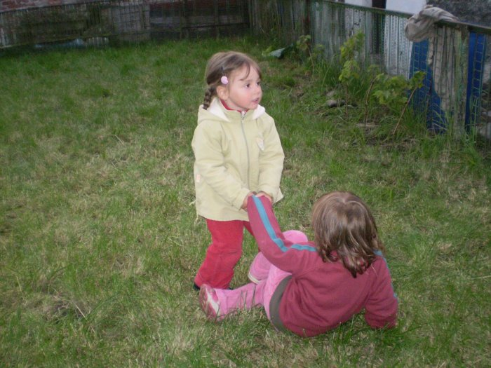
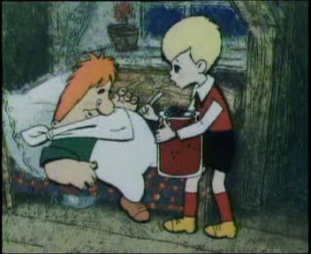

Slide 6
Настоящий друг
тот, кто никогда не обманывает своего друга,
тот кто не пожалеет поделиться со своим другом всем, что сам имеет,
тот, кто никогда не выдаст секреты своего друга,
тот , кто не станет смеятся над бедой или неудачей своего друга,
тот с кем всегда интересно и никогда не скучно, тот, кто постарается защитить от обидчика и др.

Slide 7
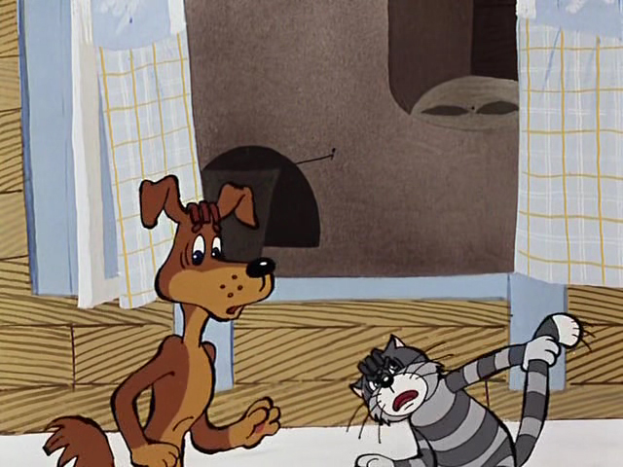
1 группа
У Маши и Ани разные собаки, и они без конца выясняют, чья лучше. Маша говорит моя, Аня говорит моя.

Slide 8
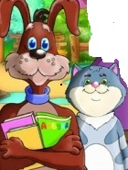
Вывод:
о вкусах
не спорят.

Slide 9
2 группа
Антон считал, что в космос первым полетел советский космонавт. А Дима – что американец. Прав оказался Антон, и Дима теперь злится.

Slide 10
Вывод:
нужно иметь мужество признавать свои ошибки.

Slide 11
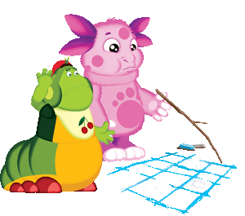
3 группа
Наташа и Марина – подруги с детства. Наташа не хочет, чтобы Марина еще с кем-то дружила, ходила гулять или играла со своими ребятами класса.

Slide 12
Вывод:
права друзей следует уважать.

Slide 13
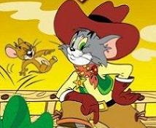
4 группа
Федор часто при всех высмеивает своего одноклассника Гену. Он подчеркивает свое превосходство и недостатки Гены

Slide 14
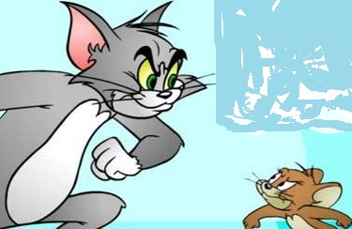
Вывод:
насмешки разрушают дружбу

Slide 15
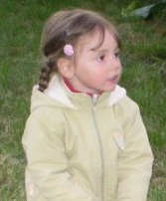
5 группа
Оля с Ритой договорились пойти на каток. Оля сказала: «Рита, я зайду за тобой в 3 часа». А потом Оля передумала, но Рите даже не позвонила

Slide 16
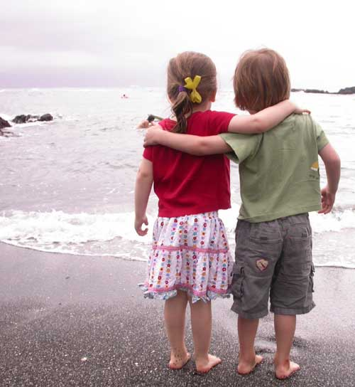
Вывод:
Ответствен
ность играет важную роль в дружбе

Slide 17
6 группа
Рома считает, что раз он Костин друг, то должен во всем его поддерживать, со всем соглашаться. Иногда ему не нравиться что делает, или говорит Костя, но он все равно Косте не возражает

Slide 18
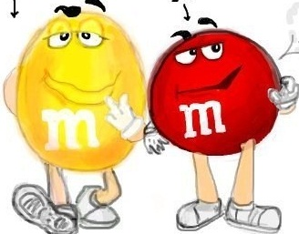
Вывод:
искренность и критика полезна в дружбе.

Slide 19
Конец.

